Slide 1
Curso de aprendizaje estadístico Hernan David Salinas Universidad de Antioquia

Slide 7
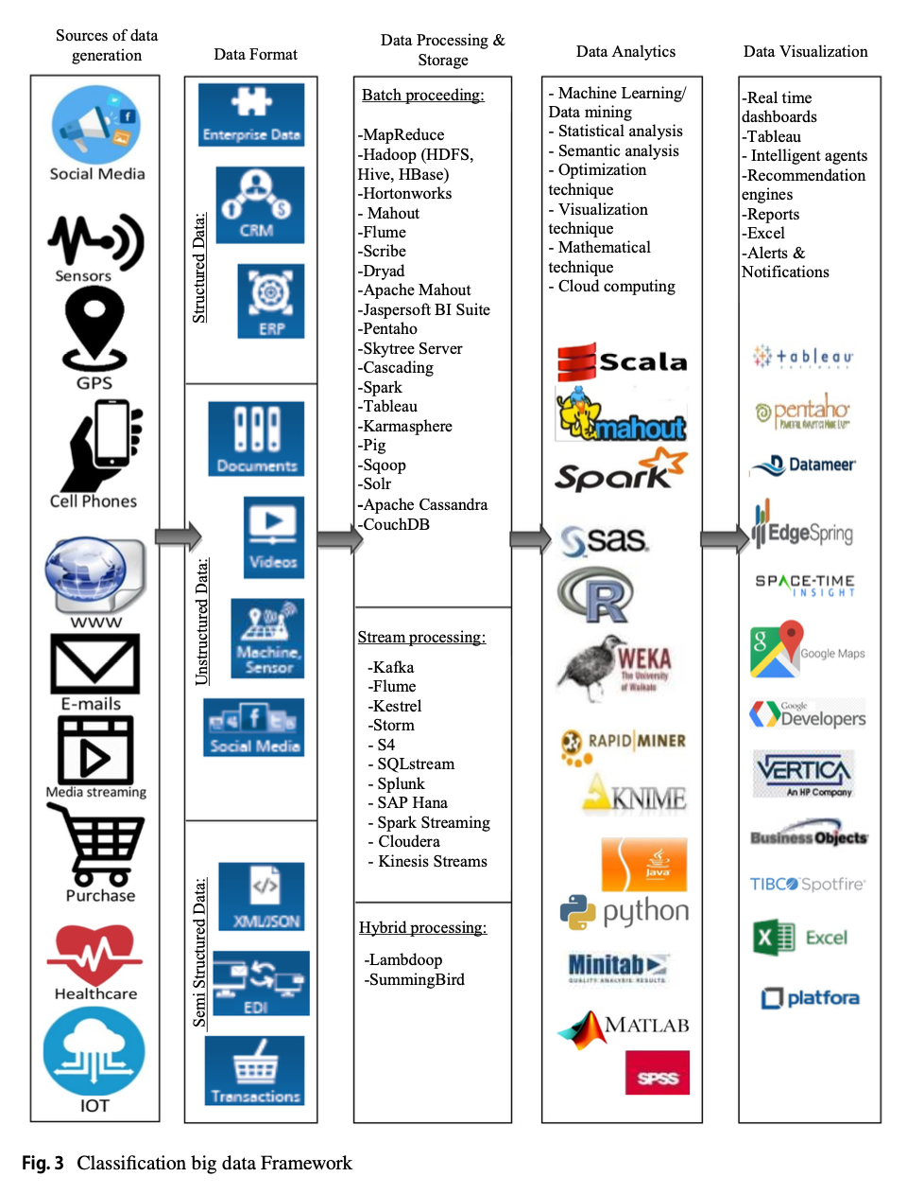

Slide 10
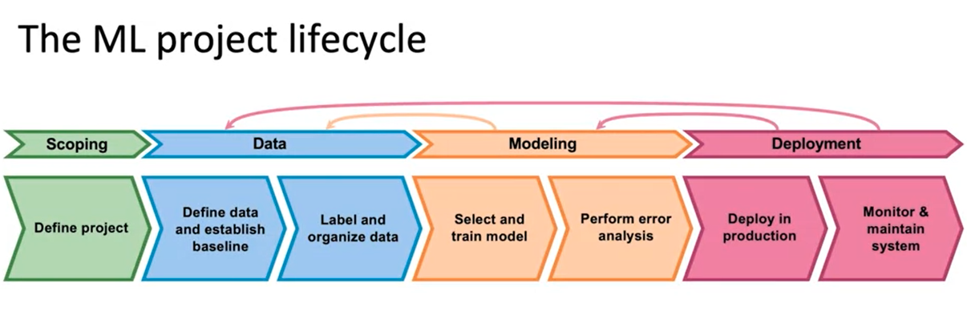

Slide 11
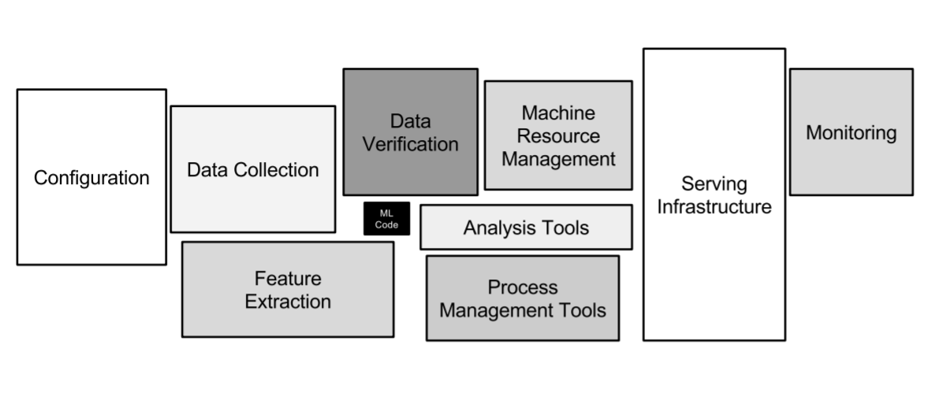

Slide 12
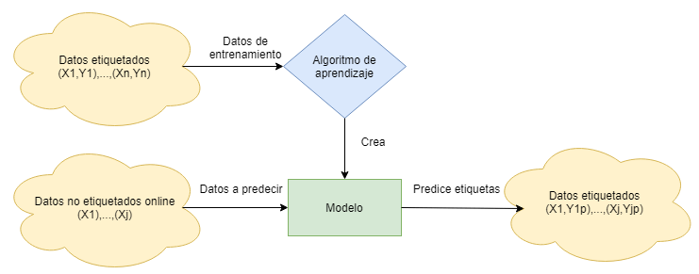
Aprendizaje supervisado
Aprendizaje supervisado: Es el tipo de aprendizaje en el que se proporcionan datos etiquetados con la salida deseada a la computadora. El objetivo es que la computadora aprenda a predecir la salida a partir de los datos de entrada. Por ejemplo, se puede entrenar a una computadora para reconocer imágenes de gatos y perros, proporcionándole muchas imágenes con la etiqueta correspondiente

Slide 13
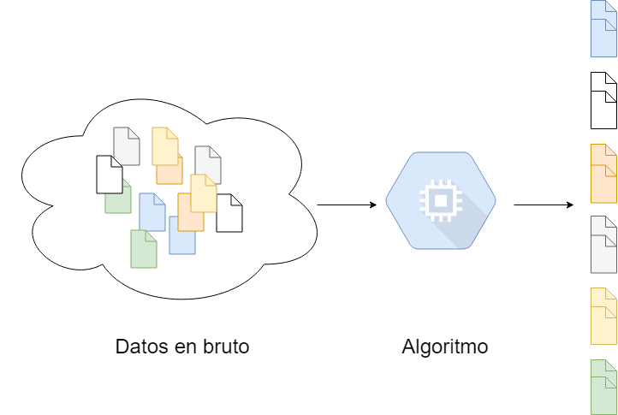
Aprendizaje no supervisado
².
Aprendizaje no supervisado: Es el tipo de aprendizaje en el que no se proporcionan datos etiquetados ni salidas deseadas a la computadora. El objetivo es que la computadora descubra patrones, estructuras o agrupaciones en los datos sin ninguna guía previa. Por ejemplo, se puede usar el aprendizaje no supervisado para segmentar clientes según sus características o preferencias¹².

Slide 14
Aprendizaje semisupervisado
Es el tipo de aprendizaje que combina el aprendizaje supervisado y el no supervisado. Se utiliza cuando se dispone de una gran cantidad de datos, pero solo una pequeña parte está etiquetada. El objetivo es aprovechar tanto los datos etiquetados como los no etiquetados para mejorar el rendimiento del modelo. Por ejemplo, se puede usar el aprendizaje semisupervisado para mejorar el reconocimiento de voz, utilizando datos etiquetados y no etiquetados

Slide 15
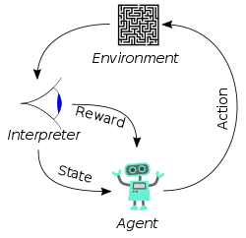
Aprendizaje por refuerzo
Es el tipo de aprendizaje en el que la computadora aprende mediante la interacción con un entorno y recibiendo recompensas o castigos por sus acciones. El objetivo es que la computadora encuentre la mejor estrategia para maximizar la recompensa acumulada. Por ejemplo, se puede usar el aprendizaje por refuerzo para enseñar a un robot a caminar, dándole una recompensa por cada paso que da correctamente

Slide 16
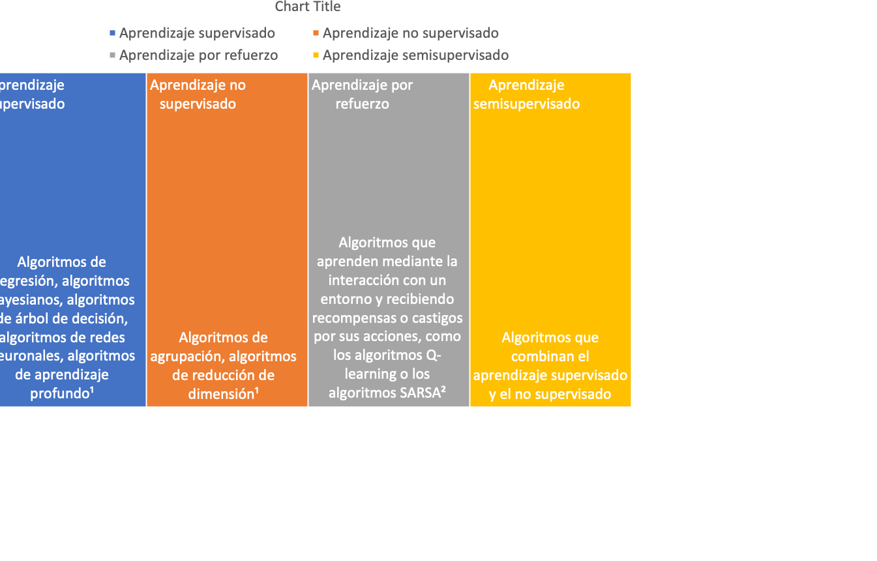

Slide 17
Nombre del algoritmo | Tipo de aprendizaje | Aplicación
Clasificación de Naïve Bayes | AS | Clasificación
Bosques aleatorios | AS | Clasificación y regresión
Regresión lineal | AS | Regresión
Regresión logística | AS | Clasificación
Máquinas de vectores de soporte (SVM) | AS | Clasificación y regresión
K vecinos más cercanos (KNN) | AS | Clasificación y regresión
Redes neuronales y aprendizaje profundo | AS | Clasificación y regresión
Algoritmos de agrupación | NS | Clasificación
Algoritmos de reducción de dimensión | NS | Regresión
Algoritmos Q-learning o SARSA | APR | Refuerzo
Árboles de decisión | AS | Clasificación y regresión
Análisis discriminante lineal (LDA) | AS | Clasificación
Análisis discriminante cuadrático (QDA) | AS | Clasificación
Análisis de componentes principales (PCA) | NS | Regresión
Análisis de correlación canónica (CCA) | NS | Regresión
Algoritmo genético (GA) | NS | Optimización o búsqueda
Autoencoder (AE) | NS | Codificación o compresión

Slide 18
